Slide 1
01.06.2017

Slide 2
01
CORPORATE
02
COLLECTION
SOMMAIRE
03
CONTRACT
04
PARTENARIAT

Slide 3


Slide 4
01
CORPORATE

Slide 5
CORPORATE
MANIFESTO
Petite Friture
est une Maison d’Édition
de Design fondée
en 2009 et animée
par Amélie du Passage.
À travers des collaborations originales avec des designers
venus d’horizons variés, Petite Friture s’applique
à donner vie à des produits, des lieux et des moments
qui sont beaux, légers et sensibles, tous irrigués
par le même esprit et réalisés avec la même exigence
d’exécution.
Chez Petite Friture, nous avons le goût pour une création
émergente et audacieuse, qui ignore les frontières
et suscite une émotion. Et une conviction: la création
n’a de valeur que si elle est partagée. Afin de vous faire
découvrir cette création qui nous passionne,
nous vous invitons dans une expérience qui surprend
et fait sourire.

Slide 6
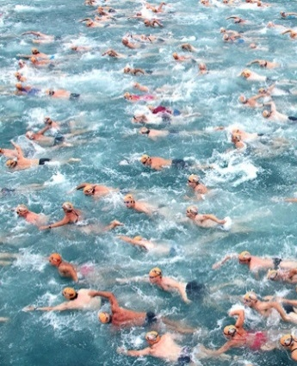

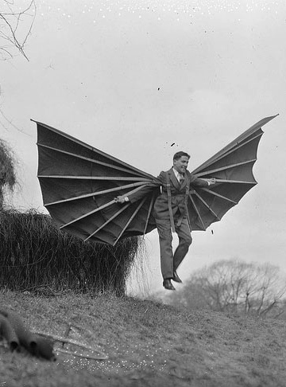
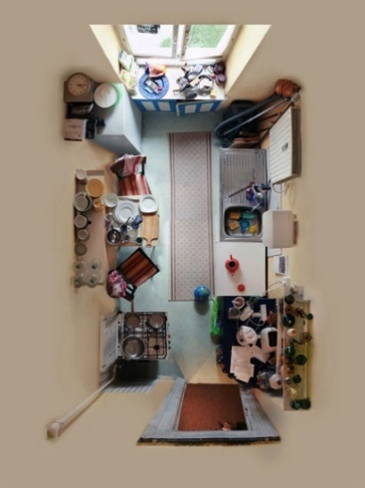
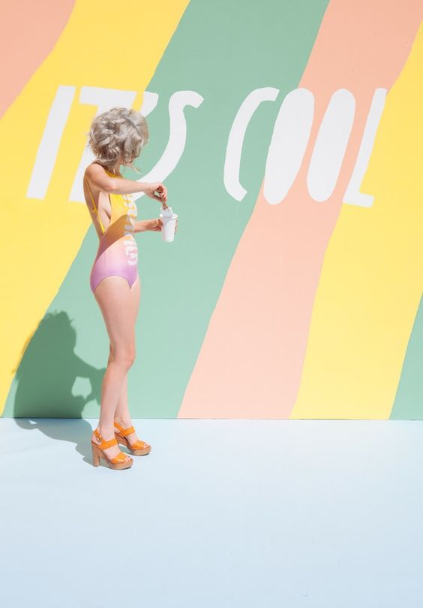
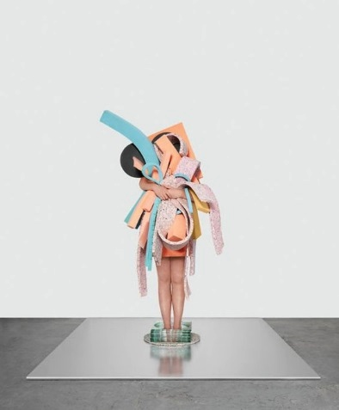


CORPORATE
INSPIRATIONS
COMMUNAUTE
JOUER
VIE QUOTIDIENNE
AUDACE
RECHERCHE
SIMPLE

Slide 7
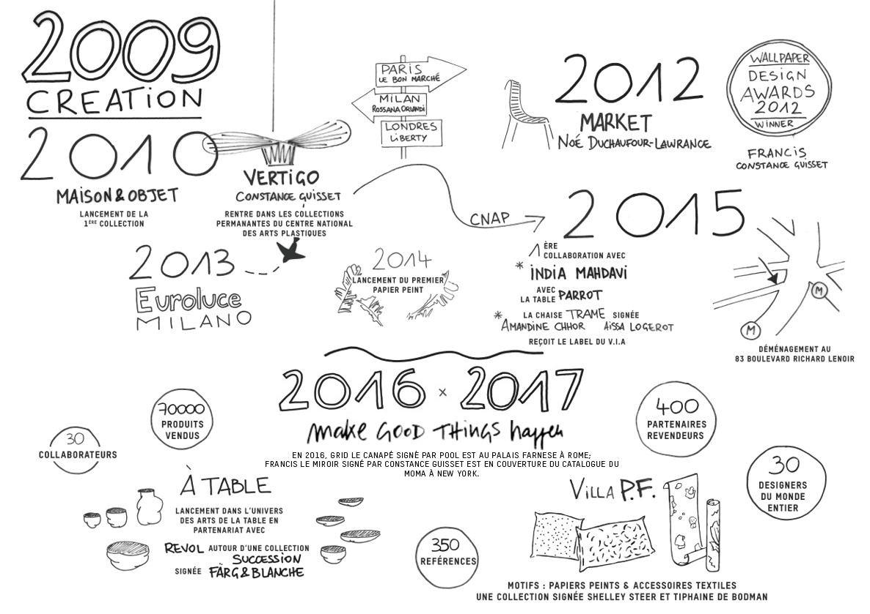
CORPORATE
PARCOURS

Slide 8
CORPORATE
Une empreinte,
un esprit,
une énergie
et un engagement
de qualité
Un éditeur qui réunit tout un collectif qu’Amélie du Passage, fondatrice et directrice artistique de la marque, anime depuis les débuts avec passion
et envie.
Des designS, qui ne s’enferment ni dans des catégories convenues, ni dans des mots. Et qui s’appliquent dès leur genèse à jouer et interagir
avec leur environnement, à travers des luminaires, des meubles, des objets ou des créations de lieux ou de moments.
Reconnaissable mais difficilement définissable, l’empreinte Petite Friture cultive le goût d’être protéiforme, surprenante et sensible.
Ses constantes ?
Des couleurs intimes, rarement primaires.
Un jeu entre les lignes.
Des matières sensibles.
Des réalisations qui communiquent, chacune à leur manière, une légèreté parfaitement mesurée.
Chez Petite Friture, nous avons le goût
pour une création émergente et audacieuse qui suscite une émotion, et une conviction : la création n’a de valeur que si elle est partagée.
Une exigence portée sur l’exécution
Petite Friture s’applique à parfaire
l’exécution et la finition de chaque étape
de la conception et de la réalisation
de ses créations.
Une priorité qui commence par les choix
de direction artistique…
…Qui conditionne l’intégralité du processus
de fabrication.
Petite Friture travaille en étroite collaboration avec des fabricants tous européens, aussi bien pour l’approvisionnement des matières que pour leur assemblage.
…Et qui s’incarne par la qualité du service déployée à destination de ses partenaires
de distribution.
Petite Friture aime se présenter
comme un éditeur de designS.
« Engagement
Passion
Générosité»
« Une création émergente et audacieuse »

Slide 9
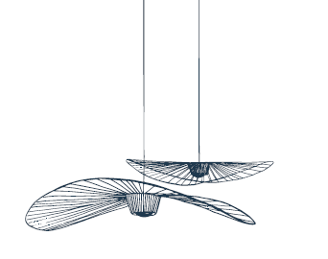
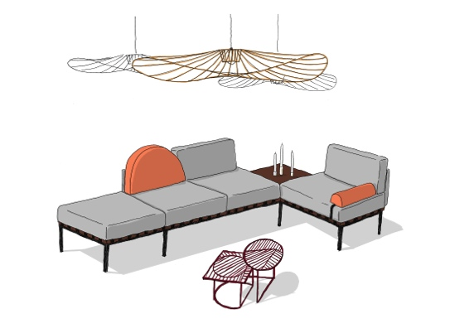
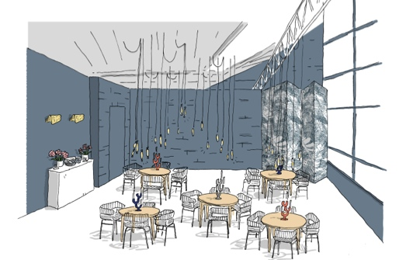
CORPORATE
Les design
de produits,
d’espaces,
et de moments
Design de produits
Des créations qui, à leur manière, véhiculent
une légèreté parfaitement mesurée.
Initialement appliqué
au luminaire, le concept
a évolué vers le mobilier puis
les objets qui ont toujours été considérés comme une continuation des accessoires
et un élément essentiel
au mobilier.
C’est ainsi qu’en septembre 2016, Petite Friture
a lancé une nouvelle famille:
les arts de la table. En Janvier 2017 une collection de papiers peints et d’accessoires textiles.
Design d’espaces
Des collaborations «Contract» : Des réalisations de projets avec des architectes et des décorateurs d’intérieurs dans l’hôtellerie, la restauration,
le retail, les bureaux ou d’autres lieux d’accueil au public.
La conception originale d’espaces en associant artistes, designers ainsi que des créateurs venus d’autres disciplines.
Design de moments
Cette conception conduit
Petite Friture à travailler sur
la création d’expériences holistiques comme celle
du repas menée avec le studio de design culinaire Studio Appétit, comprenant :
Le design de cafés
La création de scénographie et de display
La création culinaire
L’esprit Petite Friture
irrigue aujourd’hui
un univers complet
dans le design de produits,
le design de lieux et le design
de moments.
“Une légèreté parfaitement mesurée”

Slide 10
CORPORATE
LE COLLECTIF Petite Friture
LES DESIGNERS.
Chez Petite Friture, nous sommes fiers de collaborer avec des artistes qui, tous à leur manière, sont visionnaires.
Grâce à Petite Friture, certains noms ont été révélés comme Constance Guisset, Pierre Favresse ou encore Amandine Chhor et Aïssa Logerot ; et dans les internationaux, présentés au public français : Andreas Engesvik, Mark Braun ou encore Daniel et Emma.
D’autres ont eu l’occasion d’expérimenter de nouvelles disciplines comme Färg & Blanche avec les arts de la table.
D’autres enfin ont eu l’opportunité de rencontrer de nouveaux publics, comme India Mahdavi.
Les signatures artistiques.
Graphisme, scénographie ou encore design culinaire font partie intégrante du foisonnement créatif de Petite Friture, afin de mettre en musique les créations et donner vie à leurs histoires.
Tiphaine de Bodman a réalisé des papiers peints pour Petite Friture. Léa Baert a développé les scénographies.
Dirigé par le designer et chef Ido Garini, Studio Appétit collabore avec Petite Friture dans le design d’expériences culinaires.
LES HABITANTS DE LA MAISON Petite Friture.
La Maison d’édition de Designs Petite Friture est constituée d’une équipe de 30 collaborateurs, des professionnels tous passionnés par la création, et dont les talents se conjuguent pour lui permettre de devenir réalité.
L’empreinte Petite Friture est celle d’un groupe. Des personnalités, des talents
et des collaborateurs tous aussi entiers que passionnés.
« Expérimenter de nouvelles disciplines »

Slide 11
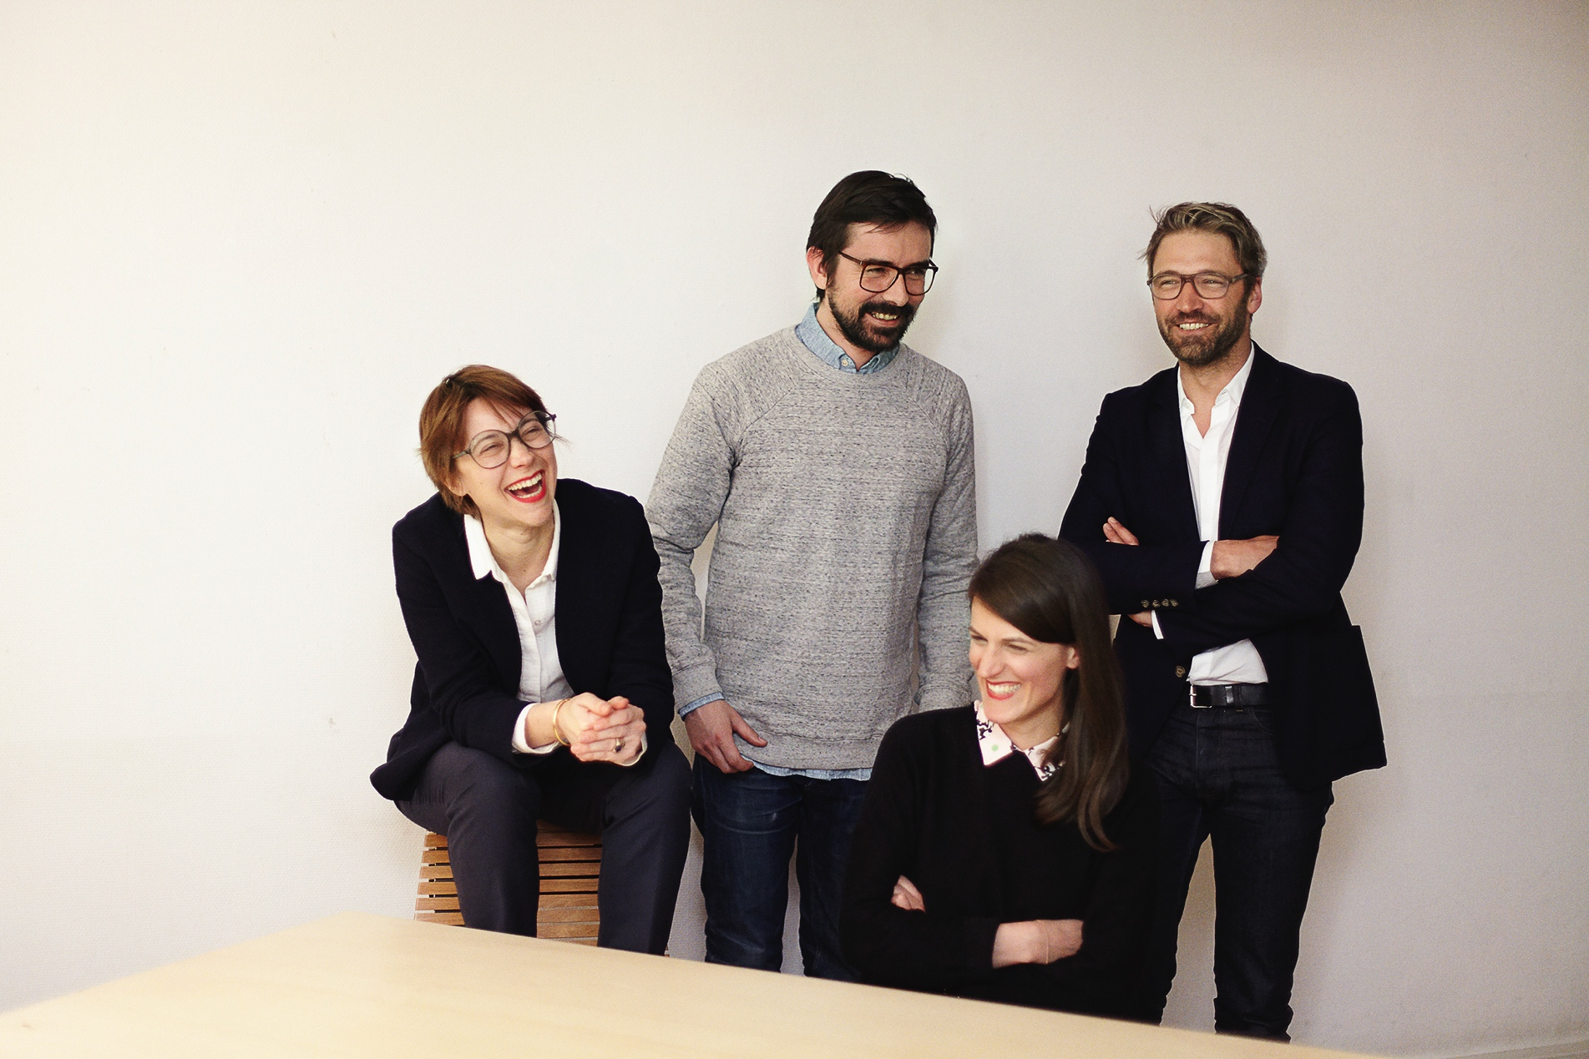
CORPORATE
UN TRAVAIL D’ÉQUIPE
De gauche à droite : Amélie du Passage, POOL (Sébastien Kieffer et Léa Padovani), Noé Duchaufour-Lawrance.

Slide 12
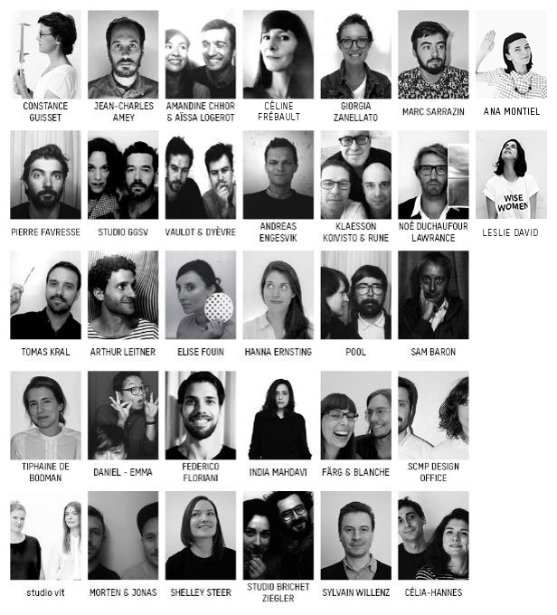
CORPORATE
Les designers
Par ordre de collaboration

Slide 13
02
COLLECTION

Slide 14











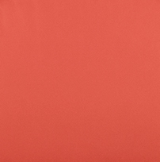

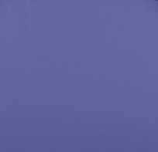

COLLECTION
Des couleurs & des matières délicates
PAPIER PEINT
LAITON &
ALUMINUM
Mé TAL
VERRE
MIROIR
TISSUS &
CUIRS
BOIS

Slide 15
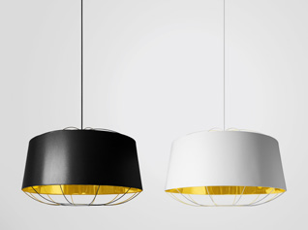
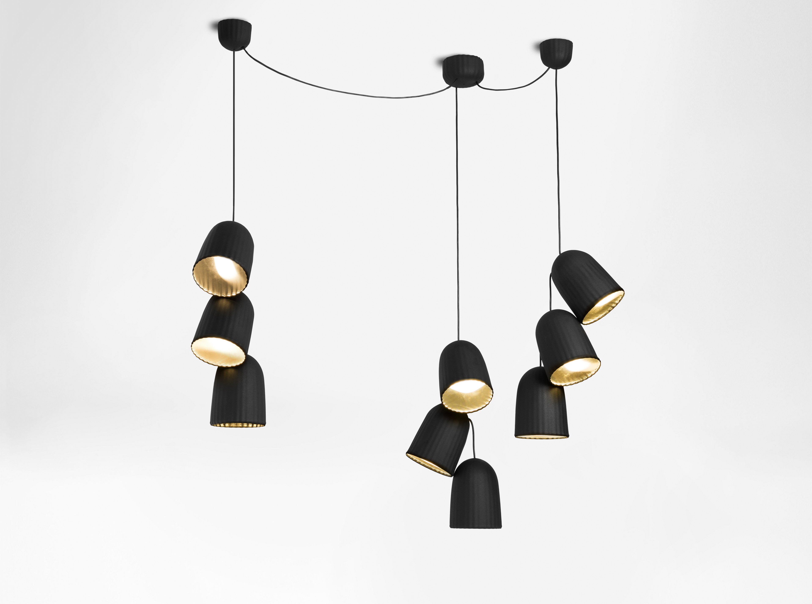
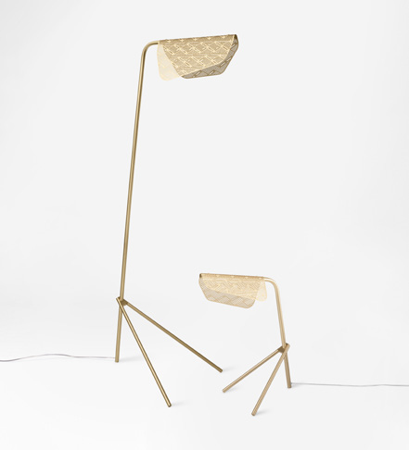
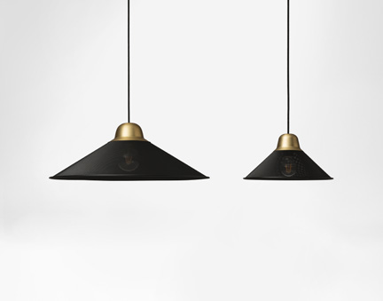
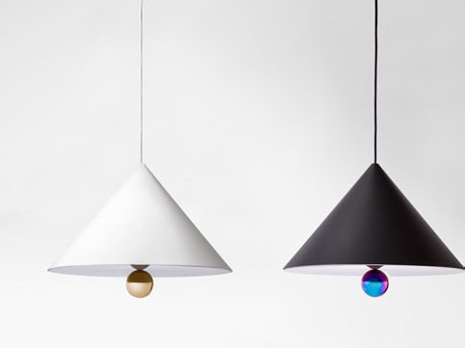
COLLECTION
Luminaire
LANTERNA
Sam Baron
2014
CHAINS
Sylvain Willenz
2017
AURA
Tomas Kral
2013
MÉDITERRANÉA
Noé Duchaufour - Lawrance
2016
CHERRY
Daniel .Emma
2015

Slide 16
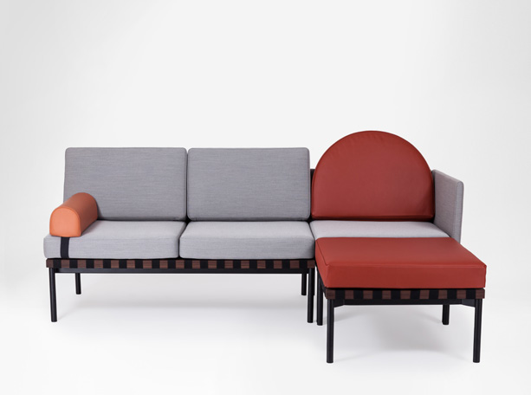
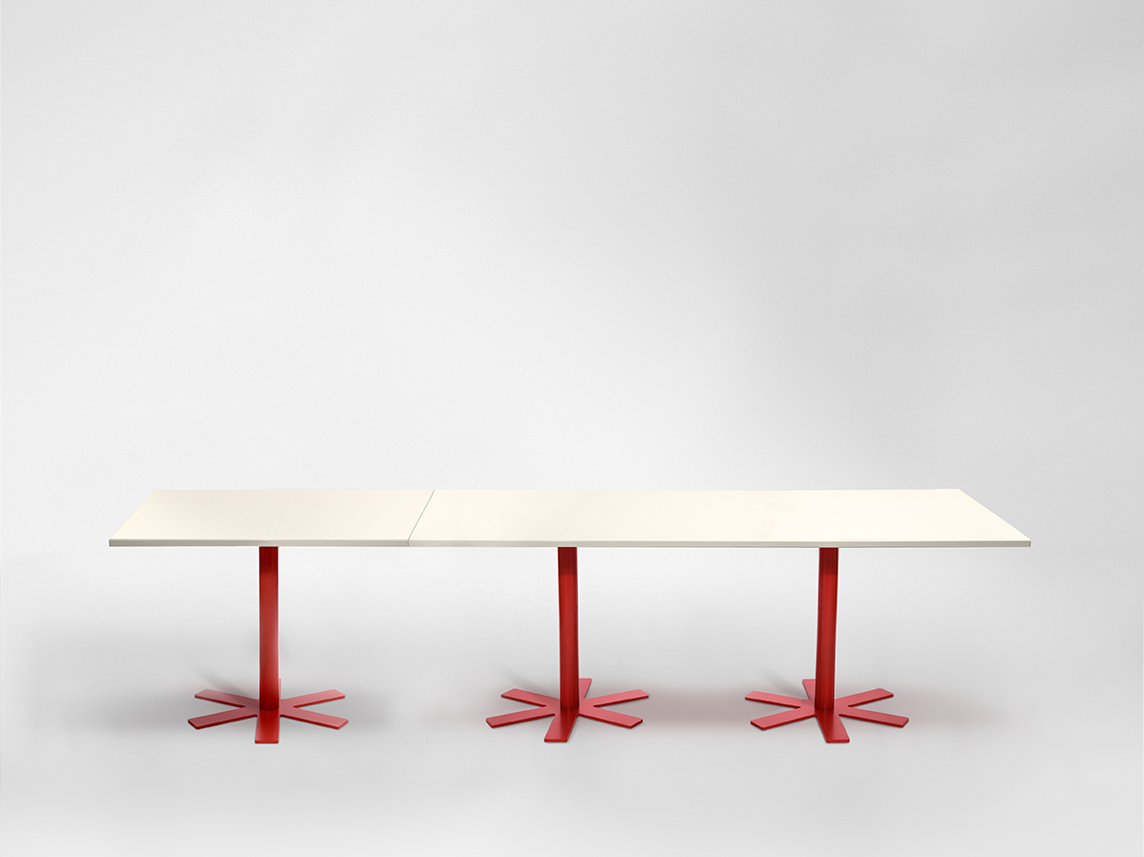
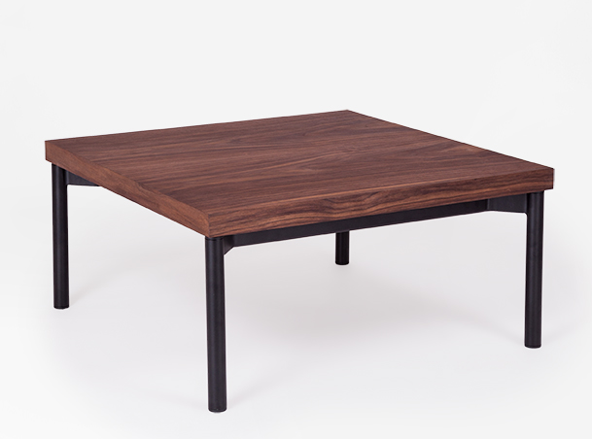
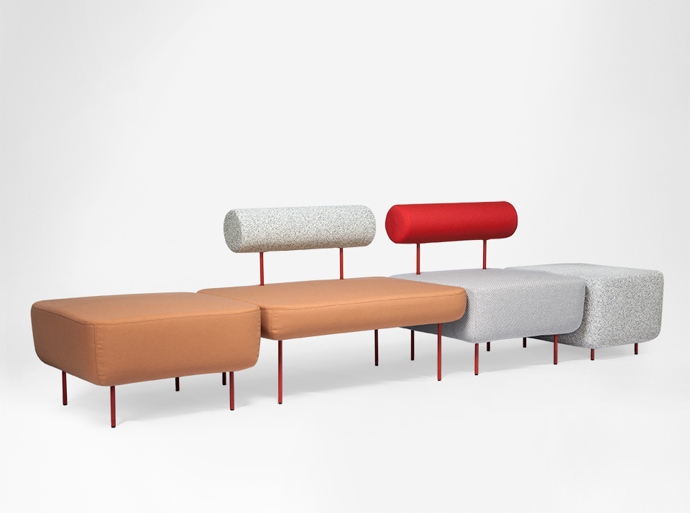
COLLECTION
mobilier
PARROT
India Mahdavi
2015
GRID
Pool
2015/2016
HOFF
Morten & Jonas
2017

Slide 17
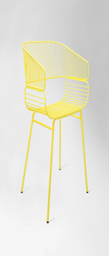
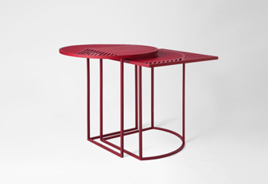
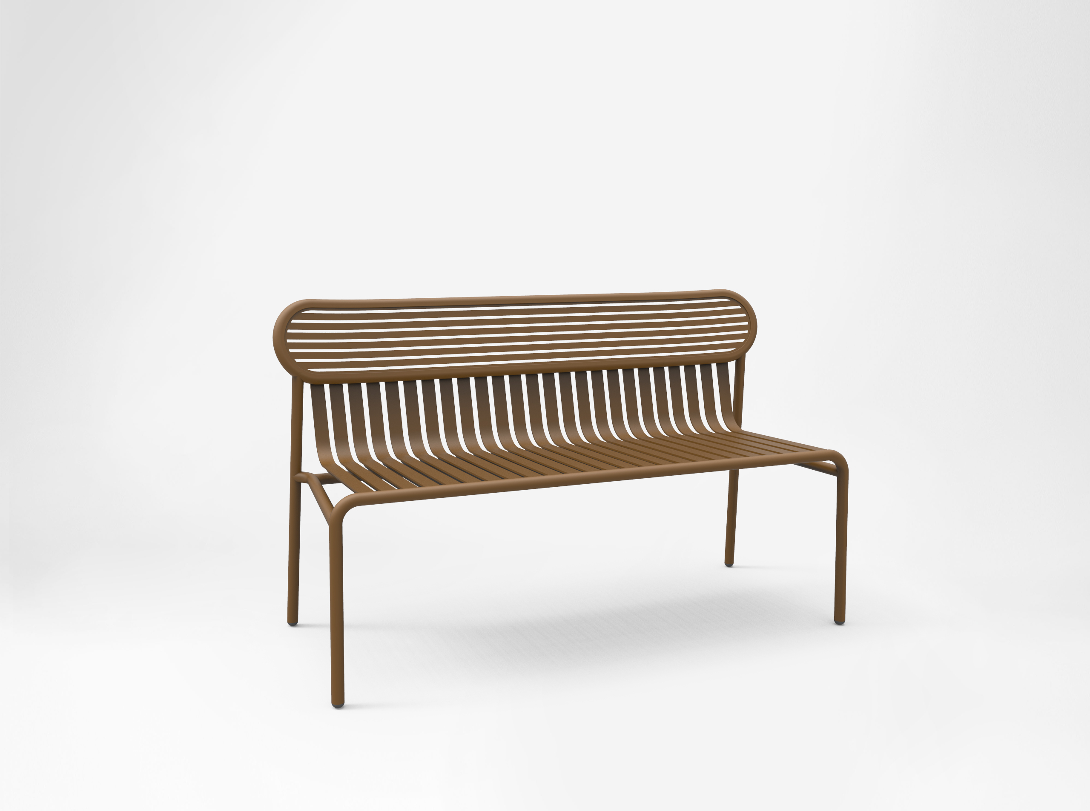
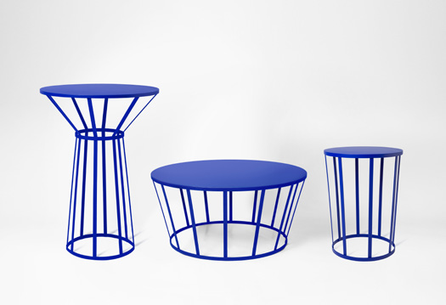
COLLECTION
Outdoor
TRAME
Amandine Chlore & Aïssa Logerot
2014
ISO-A ISO-B
Pool
2014
HOLLO
Amandine Chhor & Aïssa Logerot
2012
WEEK-END
Studio Brichetziegler
Chaises et tables Outdoor

Slide 18
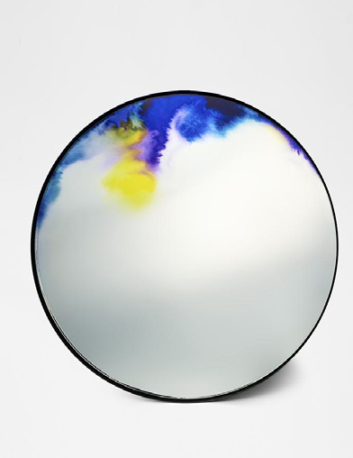

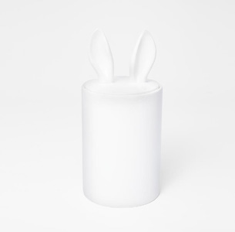
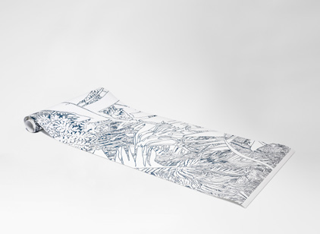
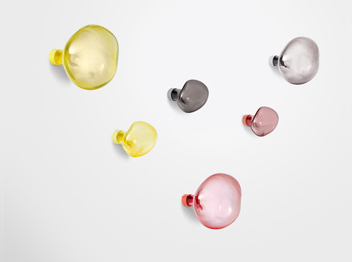
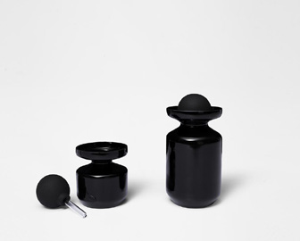
COLLECTION
accessoires
FRANCIS
Constance Guisset
2011
CURIOSITY
Sam Baron
2014
JUNGLE
Tiphaine de Bodman
2015
BUBBLE
Vaulot & Dyèvre
2013
OBJETS2822
GGSV
2013

Slide 19
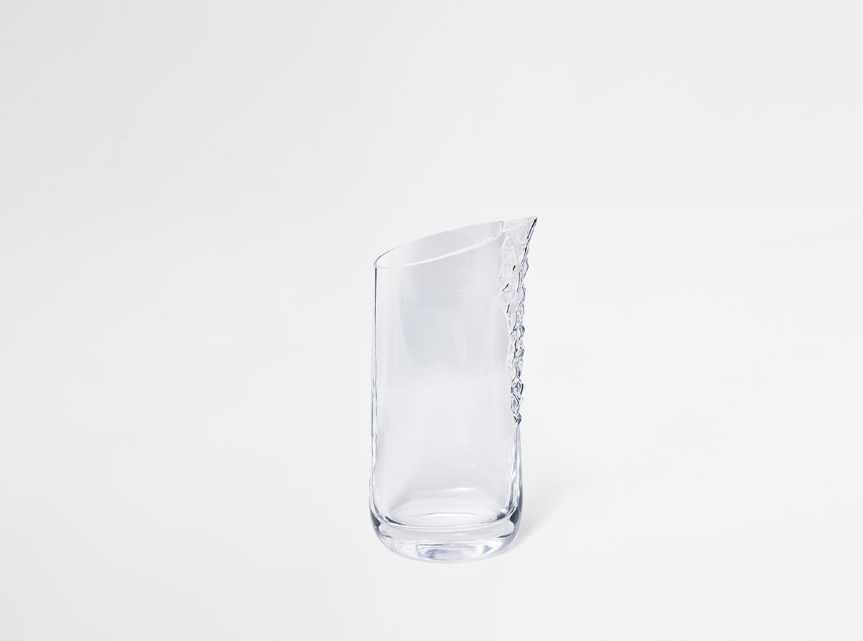
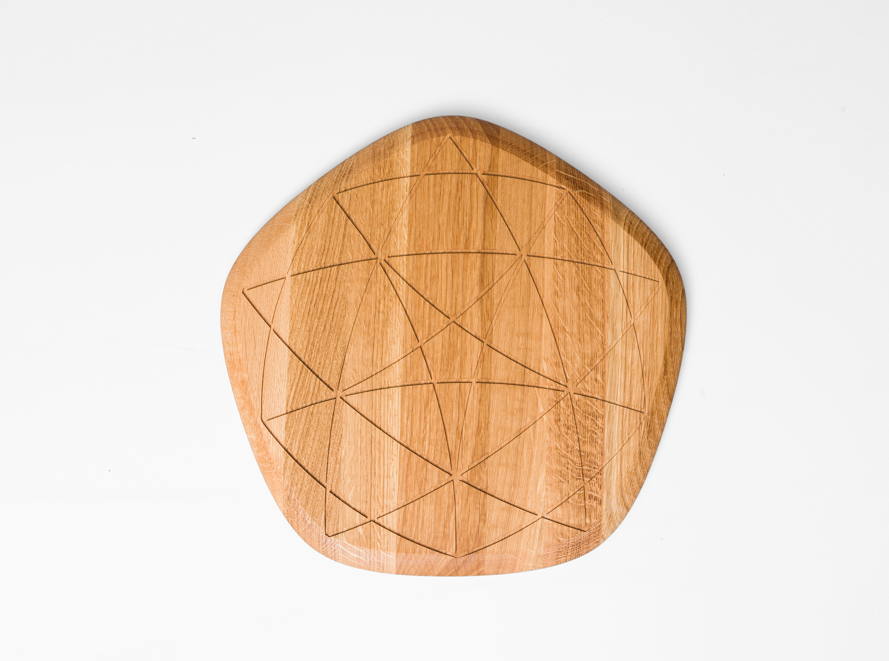
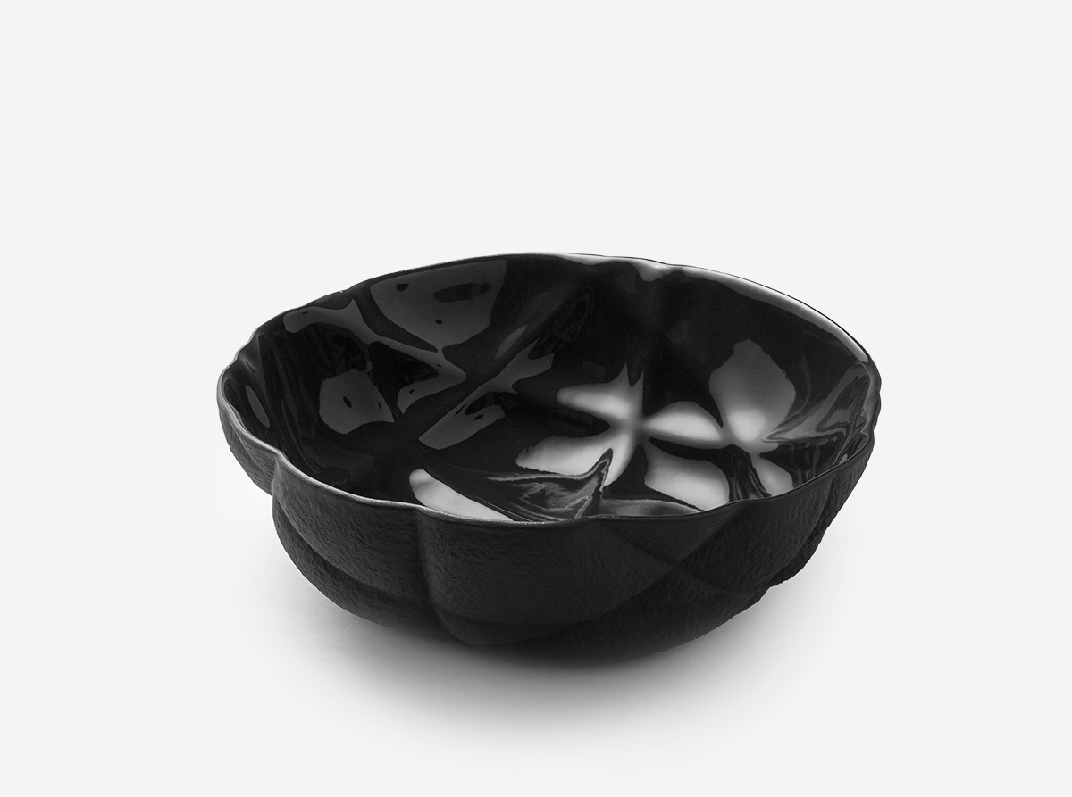
COLLECTION
Arts de la table
MINERA
Studio NOCC
2011
ETOILE
Claesson Koivisto Rune
2013
SUCCESSION
Färg & Blanche
2016

Slide 20



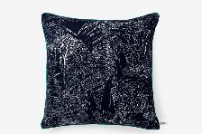


COLLECTION
CONSTELLATION 2
Leslie David
Papiers peints
Papiers peints, coussins
VOLUTES
Tiphaine de Bodman
Papiers peints & coussins
DOTS
Shelly Steer
Papiers peints & coussins
JUNGLE
Tiphaine de Bodman
Papiers peints & coussins
UTOPIA ASCENDING
Ana Montiel
Papiers peints
MINERALS
Shelly Steer
Papiers peints & coussins

Slide 21
03
CONTRACT

Slide 22
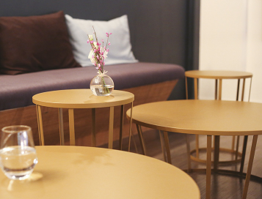
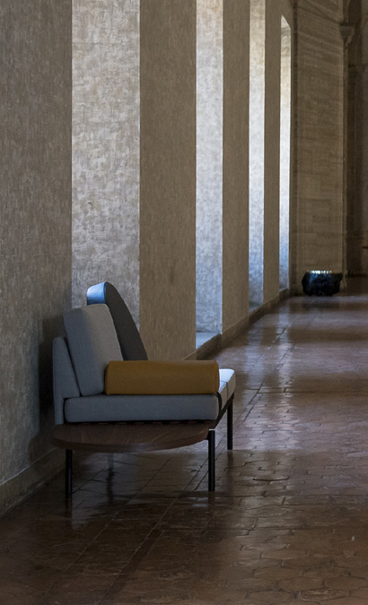
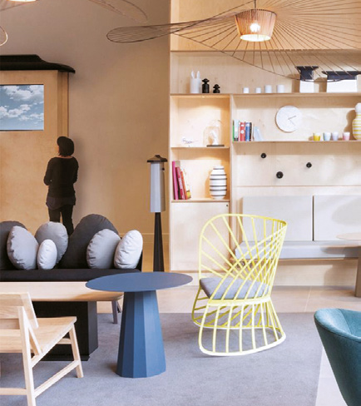
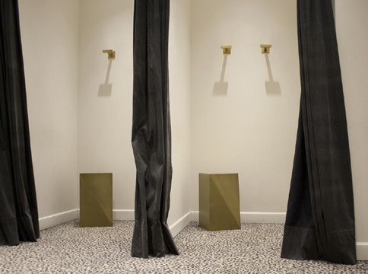
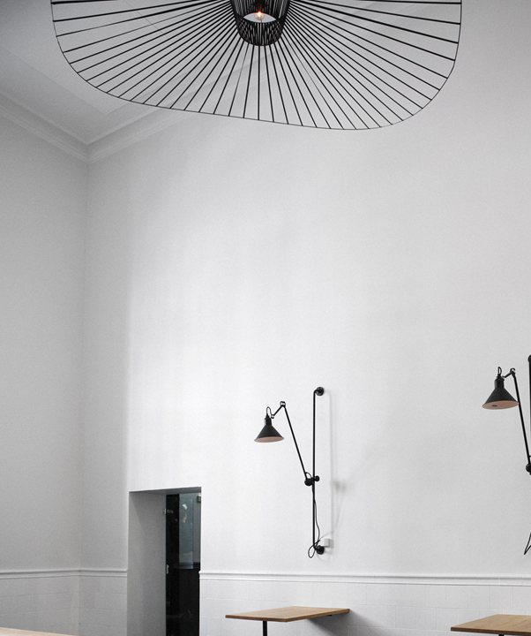
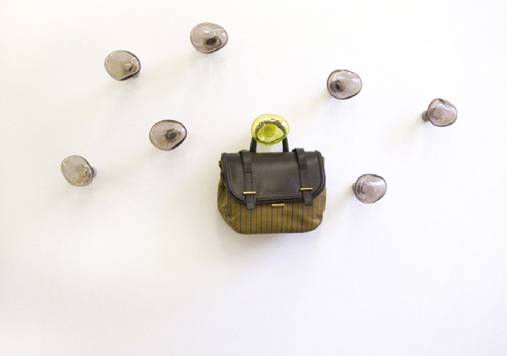
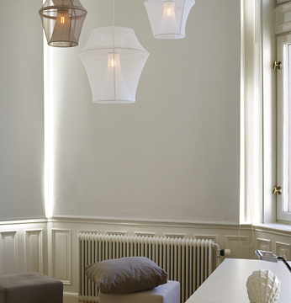
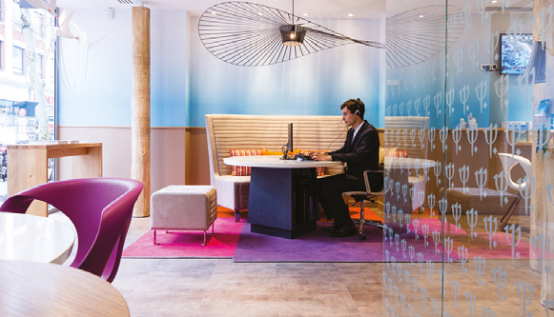
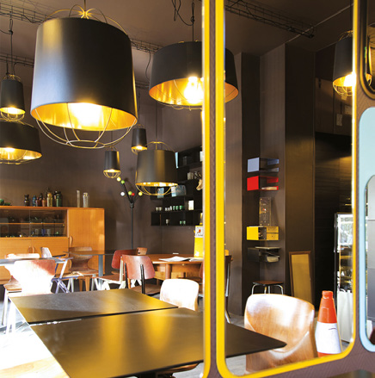
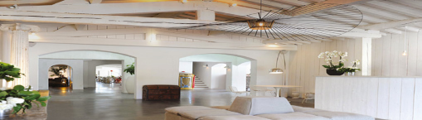
CONTRACT
RÉFÉRENCES
RESTAURANTS
ESPACES INSTITUTIONNELS
HOTELS
RETAIL & DEPARTMENT STORES
Restaurant Porte 12
Paris, France
MAJE
150 boutiques en France
et à l’étranger
Suite Novotel Accor
La Haye, Pays-Bas
Ambassade de France
Rome, Italie
Showroom Paul Smith
Paris, France
Bar & Co
Helsinki, Finlande
Arnold Shuset office hotel
By Planoform
Stockholm, Suède
Club Med
100 agences & corners
Club Med, Europe
Les Ultimes
Paris, France
Mas de la Fouque
Les Saintes-Marie-de-la-Mer

Slide 23
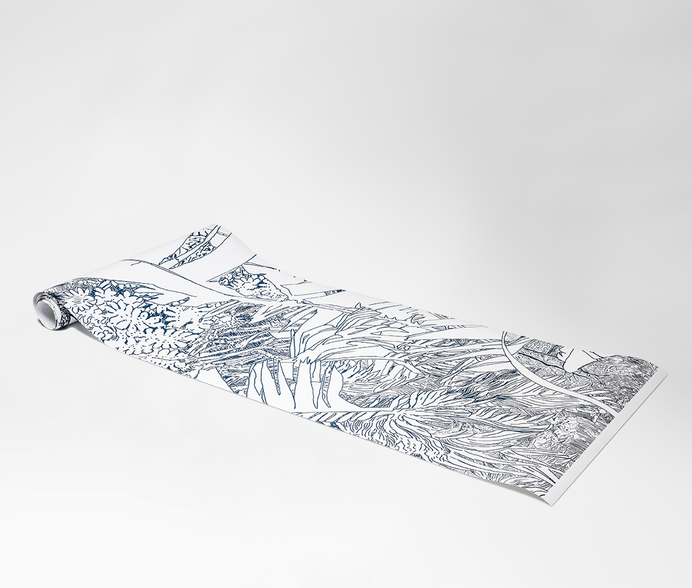
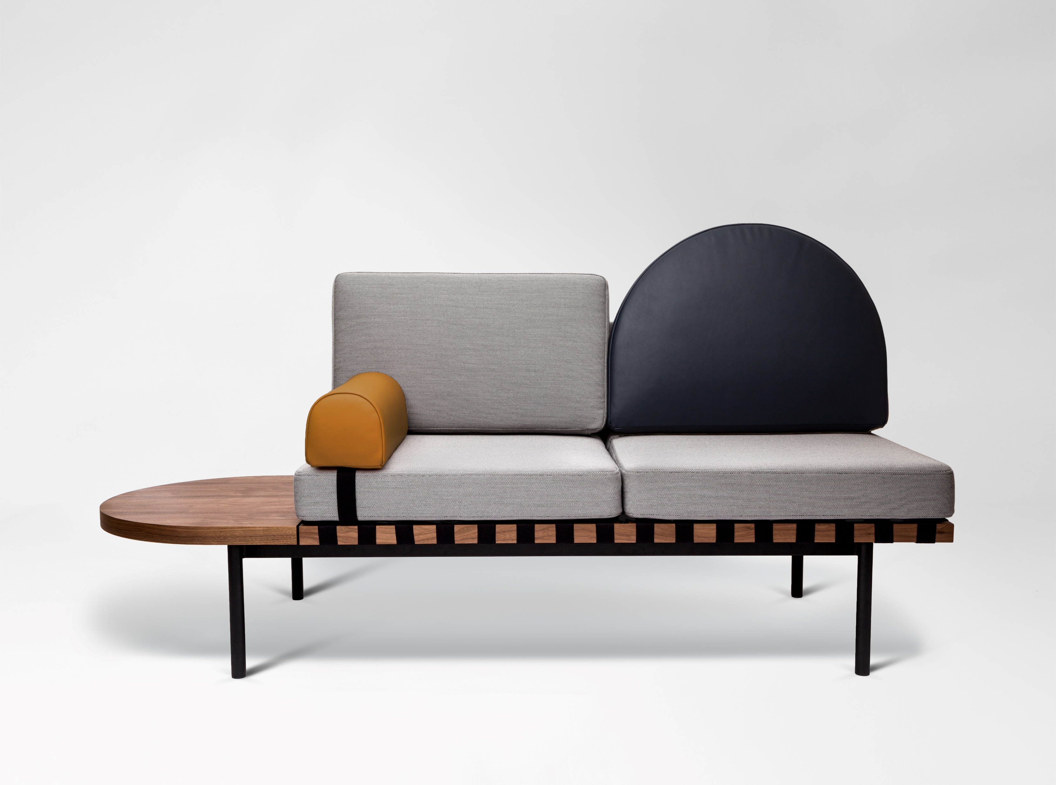
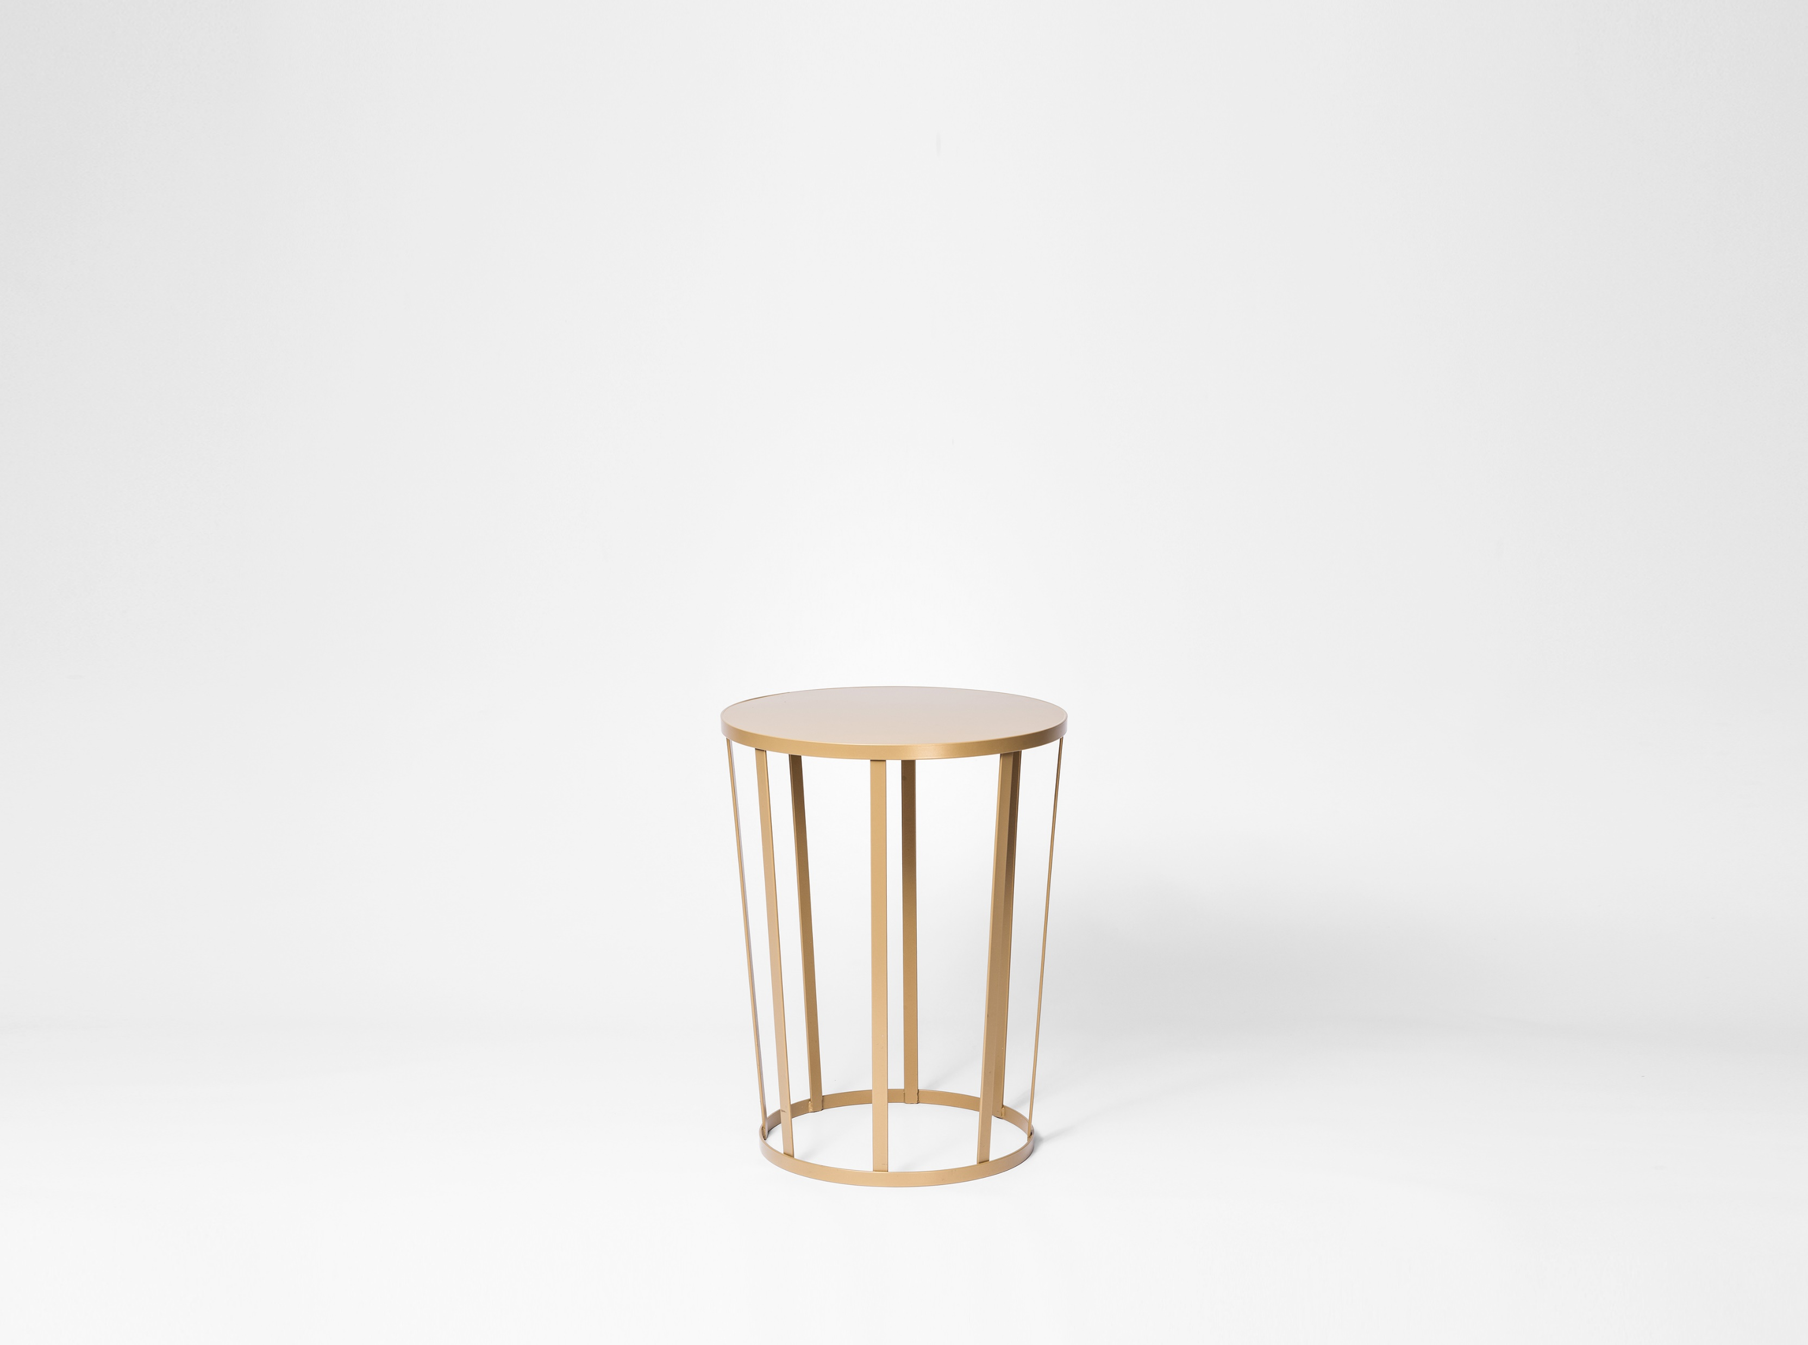
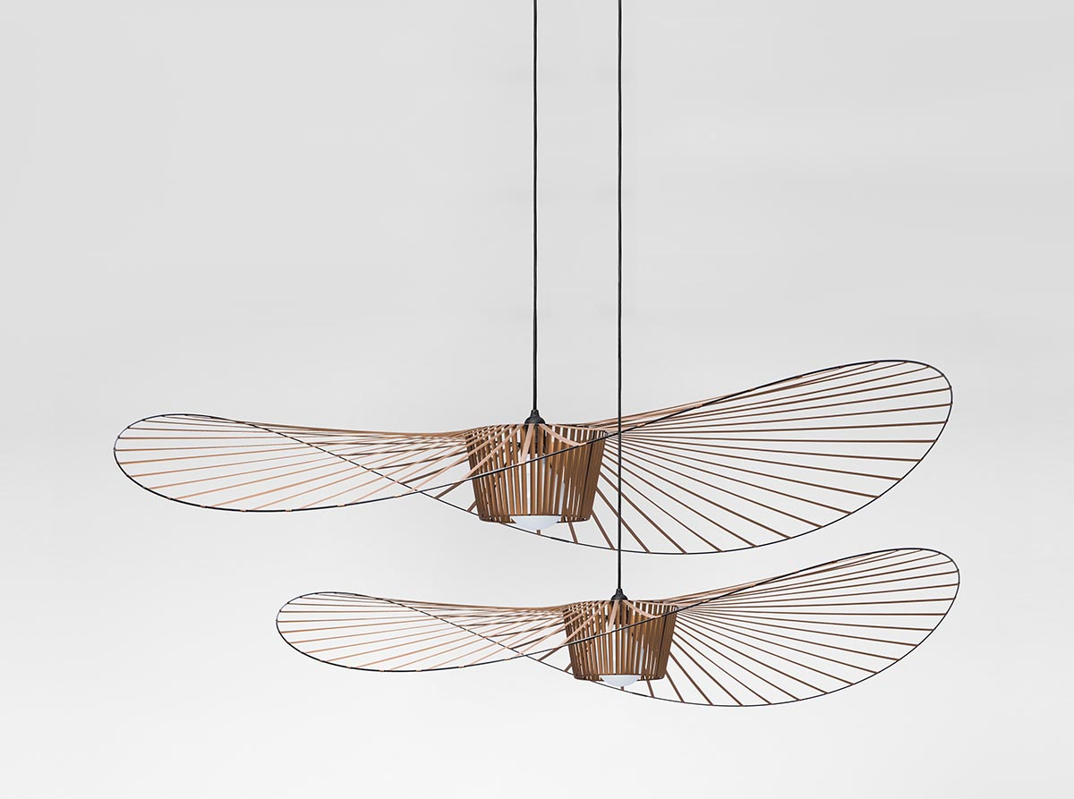

CONTRACT
Top 5 des projets 2016
HOTEL ROYAL
MIRABEAU
AMBASSADE DE
YAOUNDE
HOTEL IBIS STYLES
PARIS NATION
AL SHAHAMA
PALACE
IBIS STYLES PARIS
MAIRIE DE CLICHY
  Nombre de rouleaux:
  782 papiers peints JUNGLE
  Localisation:
  Aix En Provence
  Prescripteur:
  Tatiana De Pertat
  Acheteur:
  Nouveaux Espaces
  Client:
  Leon Grosse
  Nombre de pièces:
  11 canapés GRID
Localisation:
Cameroun
Prescripteur:
MAE
Acheteur:
MAE
Client:
MAE
Nombre de pièces:
104 tables HOLLO OR & NOIR
Localisation:
Paris
Prescripteur:
Accor
Acheteur:
Accor
Client:
GB Ingénierie
Nombre de pièces:
25 luminaires VERTIGO
Localisation:
Abu Dhabi
Prescripteur:
Ewan
Architectural
Acheteur:
Gulf House Engineering
Client:
Al Shahama Palace
Nombre de pièces:
68 luminaires GRILLO (sur mesure)
Localisation:
Paris
Prescripteur:
Accor
Acheteur:
Accor
Client:
Bruder

Slide 24
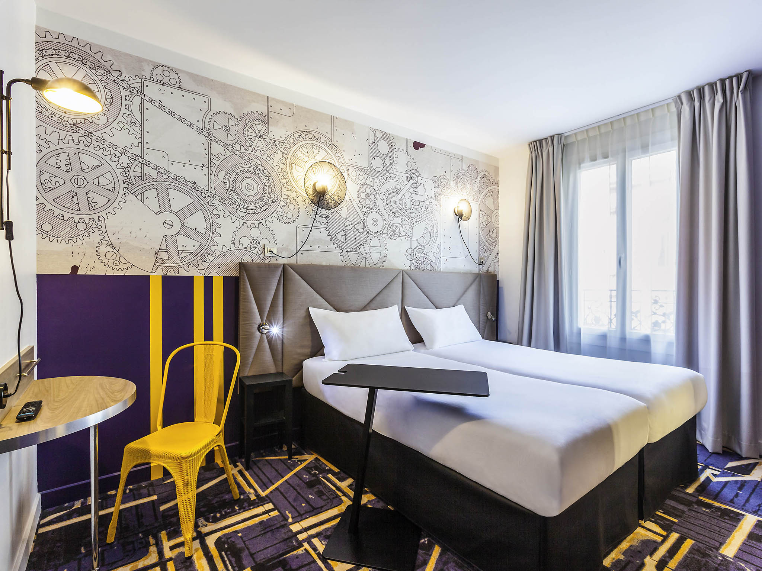
CONTRACT
CUSTOMISATION
GRILLO IBIS STYLE
Edition spéciale
Paris, France
Pour votre projet:
La customisation de vos produits.
Conception d’espaces via notre direction artistique, notre réseau de designers et notre identité.

Slide 25
04
PARTENARIAT

Slide 26
PARTENARIAT
NOS FORCES
Une très forte identité et une marque reconnue.
Un catalogue de 350 références réparties en familles de produits.
30 designers internationaux.
400 points de vente dans 30 pays
30 fournisseurs européens.
Une équipe de 30 collaborateurs et 15 agents commerciaux.
Une participation à 8 salons internationaux chaque année.

Slide 27
PARTENARIAT
NOS ENGAGEMENTS ET SERVICES
Vous considérant comme faisant partie de notre collectif, nous engageons notre passion, notre enthousiame et notre exigence à votre service.
Par le lancement permanent de nouveautés.
Par une forte communication pour rendre notre marque visible et attractive pour vos clients :
Participation à 8 salons internationaux par an
De nombreux évènements pour alimenter une forte couverture presse et réseaux sociaux.
Un interlocuteur dédié.
Un showroom au cœur de Paris, qui représente l’ensemble de nos produits.
Pour les REVENDEURS.
Des produits premium aux finitions de qualité et de matériaux nobles.
Des composants et assemblages certifiés, répondant aux normes en vigueur.
Des références suivies et régulièrement complétées de nouveautés.
Des prix tenus.
Tous nos produits du catalogue sont en stock. (seulement nos canapés et fauteuils sont sur commande).
Des displays sur-mesure
et outils d’aide à la vente.
Un service après-vente réactif.
Pour les ARCHITECTES.
Des outils et supports : fiches techniques, images, échantillons, plans, 3D.
L’adaptation de nos produits à votre projet : couleurs, matières, dimensions, dans des délais et prix étudiés sur mesure.
Des délais réactifs grâce à une fabrication européenne.
La conception d’espaces, en s’appuyant sur notre direction artistique, réseau de designers et de fabricants.

Slide 28

PARTENARIAT
L’EQUIPE
PETITE FRITURE
Chef de file et direction artistique:
Amélie du Passage.
Directeur général ou chef d’orchestre:
Jean-Luc Dozité.
Développement produits ou chercheurs de matières:
Renald Prevost, Emilie le Nivet.
Supply chaiN ou transporteurs d’émotion:
Mélanie Risch, Mélissa Audel, Solène Duboc, Meriem Bentires, Clerq Matsoungou.
Marketing & commercial ou les marchands de couleurs:
Raphaël Loubaton, Juliette Jaquet, Sandra Furlan, Aude Debard , Arnaud Trehello, Anaïs Moroval, Bénédicte Rouffié.
Communication & Evènementiel OU LES FAISEURS DE CONTES:
Manon Renard, Jonathan Chambon, Morgane Delorme, Valentin Nogues, Caroline Le Comte, Marie François.
Admin & finance OU LES FAISEURS DE COMPTES:
Camille Lefèvre, Fouzia Hajji.
Administration des ventes ou les bons conseillers:
Elisabeth Moginot, Myriam Nougbode, Yulia Tatarinoff, Magdalena Golsala, Kaouthar Elbay.

Slide 29

PARTENARIAT

Slide 30
Merci

